Slide 1
VRChat 구현 with API, DB

Slide 2
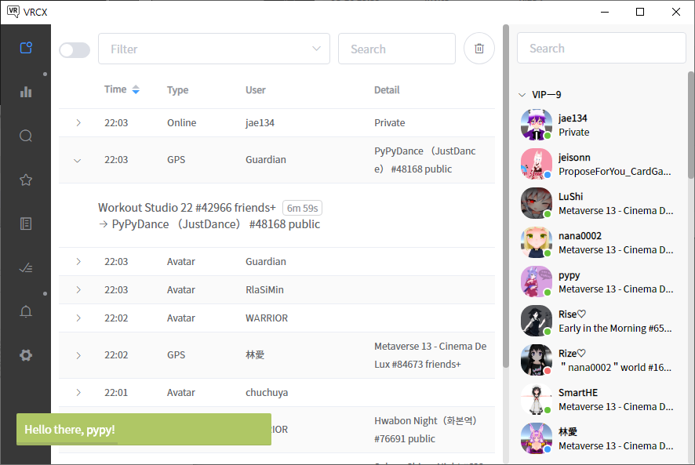
방법 제안
1. VRChat API를 이용해 안전교육 완료 여부 구현
VRChat 내에서 친구 등록 시 친구 위치 확인 가능
vrchat-api 활용
https://github.com/pypy-vrc/VRCX
https://github.com/y23586/vrchat-api-python
https://vrchatapi.github.io/

Slide 3
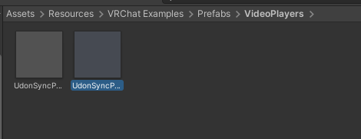
방법 제안
비디오 플레이어 재생을 통한 수료 인증
Unity 자체에서 비디오 플레이어 기능 제공
https://docs.vrchat.com/docs/video-players

Slide 4
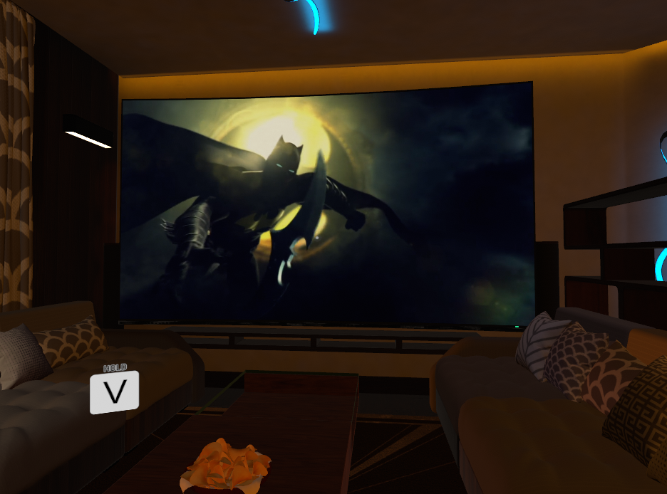
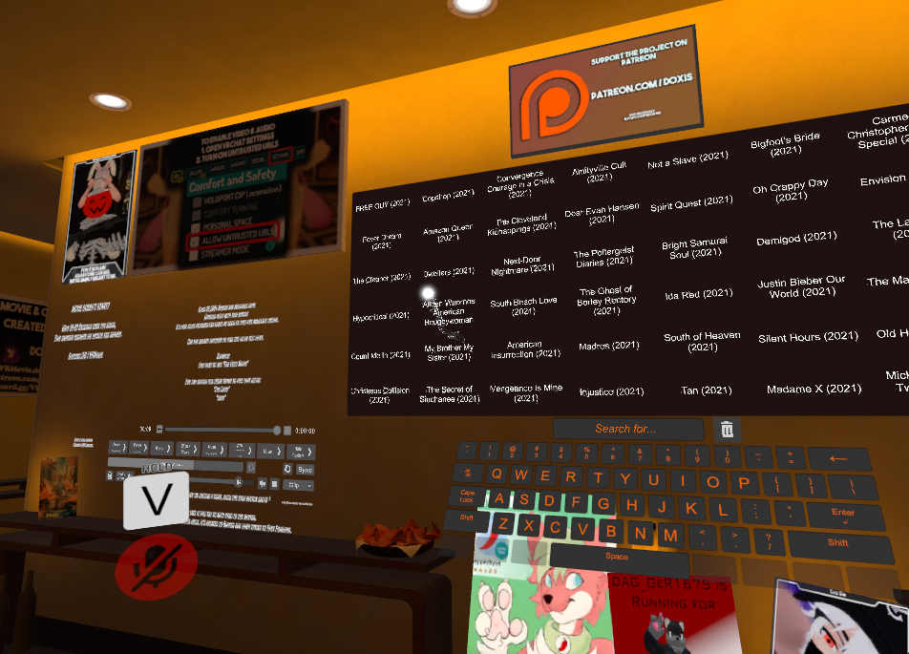
방법 제안
영화관 구현 룸 리버스 엔지니어링으로 VRChat 서버와 통신 방법 알아낸 후 응용
외부 URL 접근

